Slide 1
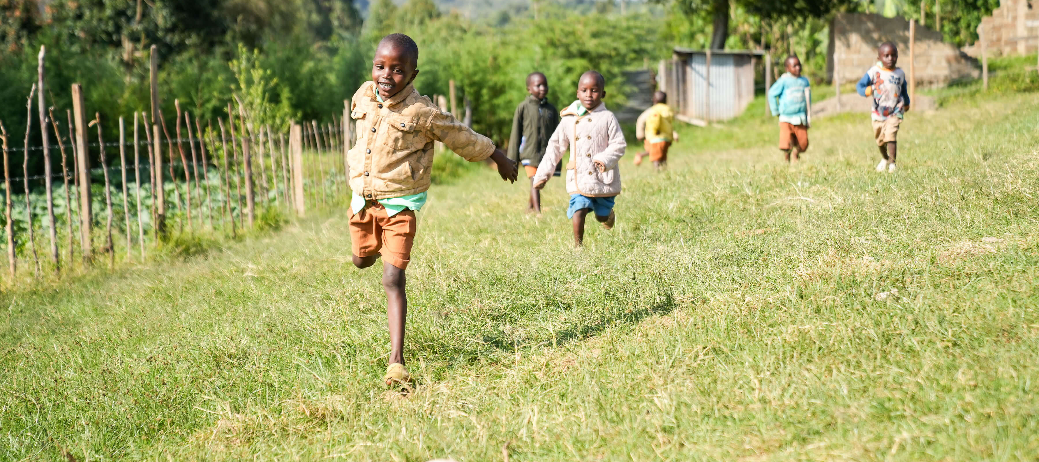

Kinderrechten

Slide 2
Intro door Tim Schouten:
https://youtu.be/nVsBtzWTG-E

Slide 3
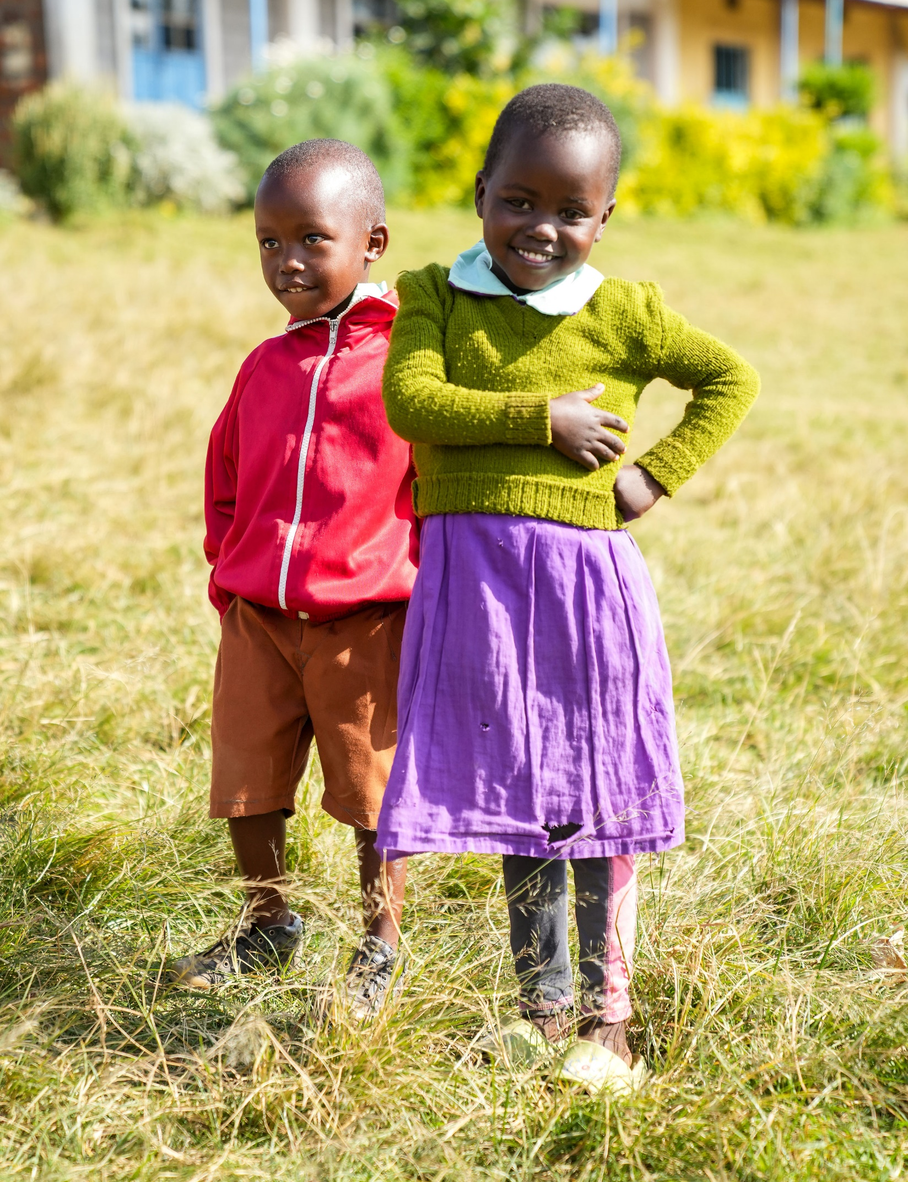
Wat zijn kinderrechten?
Wereldwijde afspraken over de rechten van het kind.
54 artikelen in het Kinderrechtenverdrag van de Verenigde Naties
Doel: kinderen beschermen

Slide 4
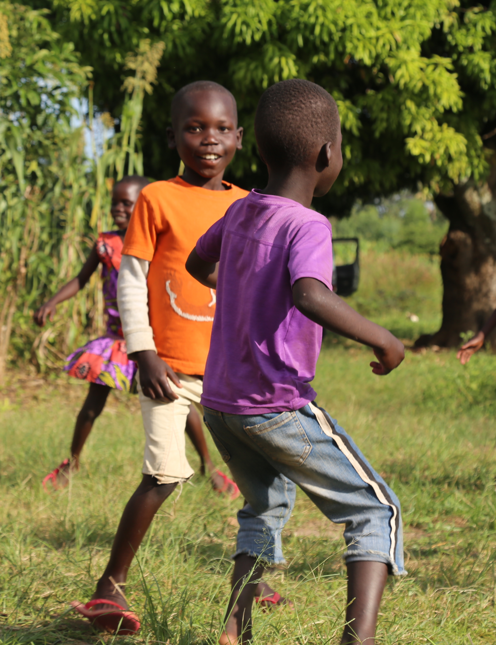
Voorbeelden van kinderrechten
Recht op spelen
Genoeg te eten
Een dak boven je hoofd
Familie
Schoon drinkwater
Recht op onderwijs

Slide 5
Video: Recht op een gezond leven
https://www.youtube.com/watch?v=R_UKPozCXYk&feature=youtu.be

Slide 6
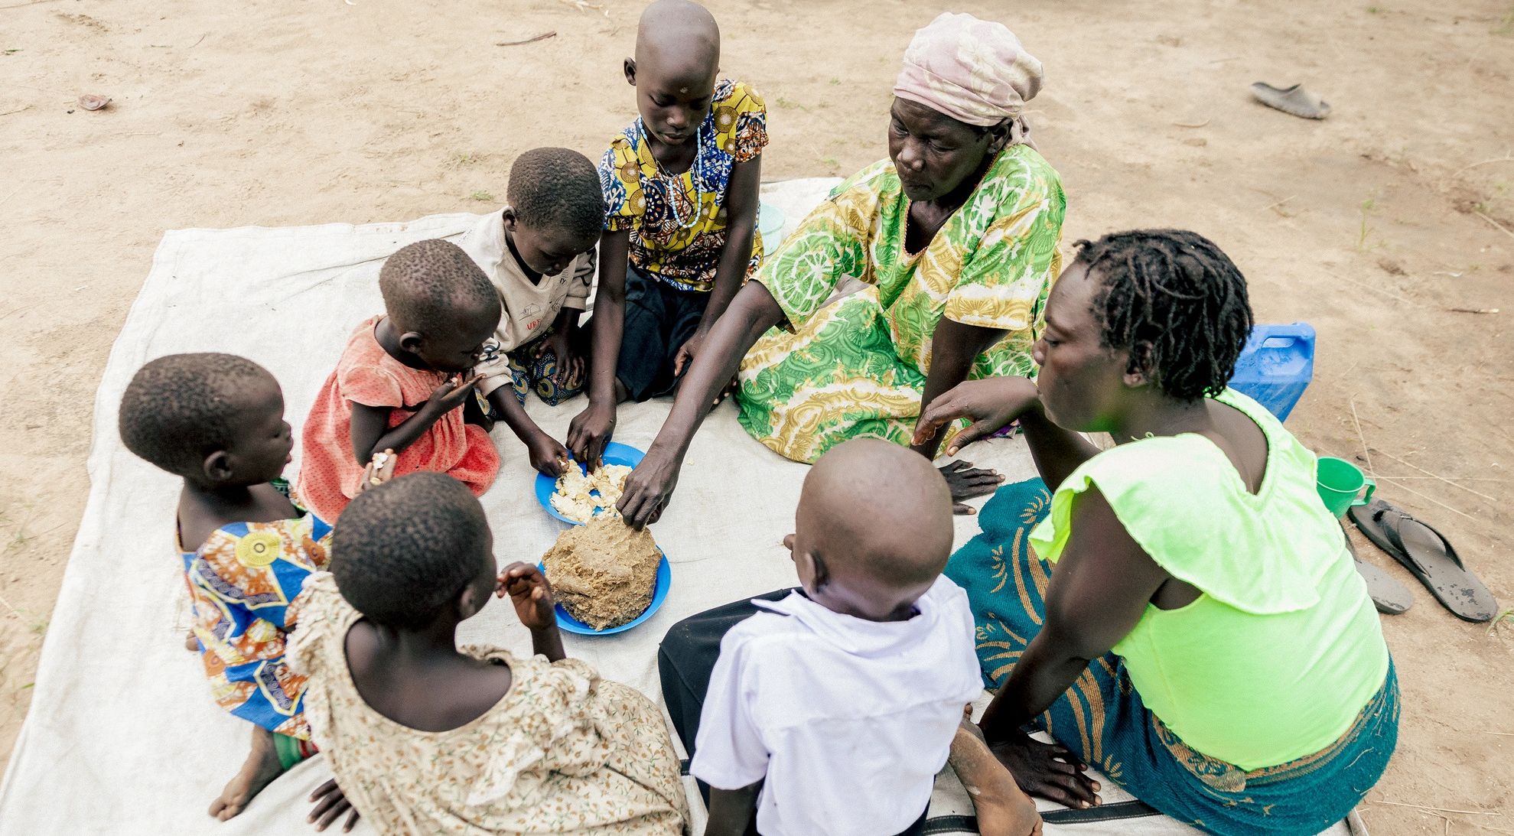
Recht op gezonde voeding

Slide 7
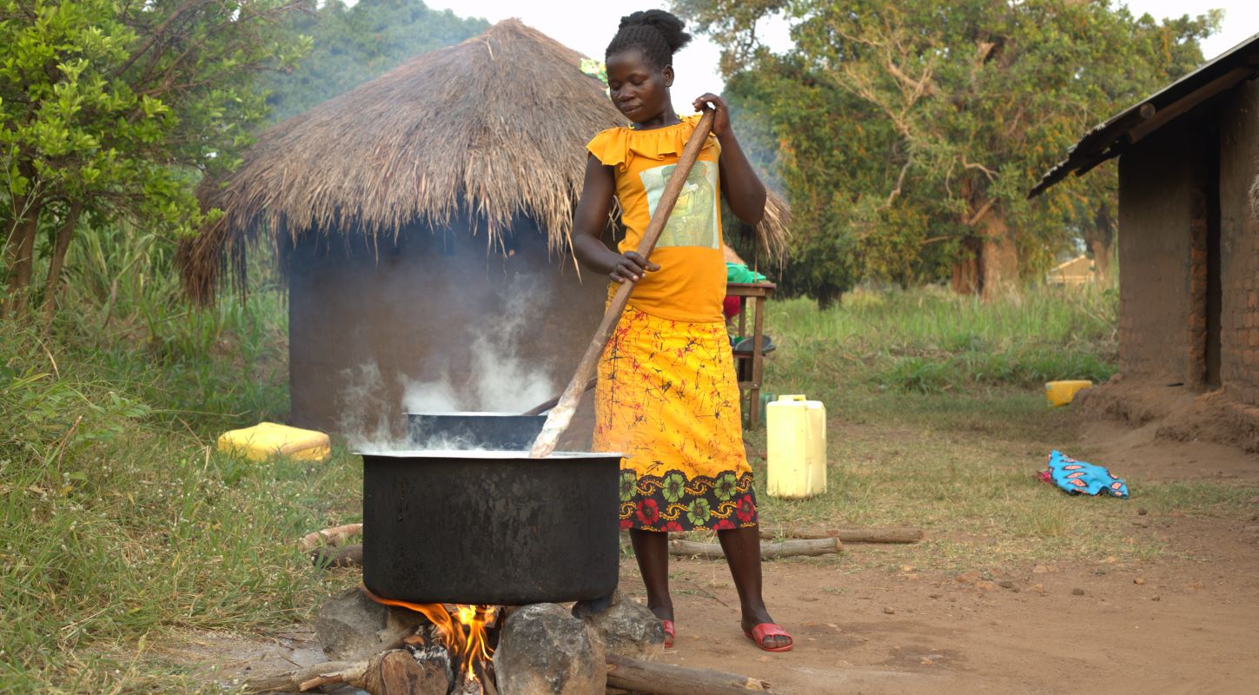
Recht op een gezonde maaltijd op school

Slide 8
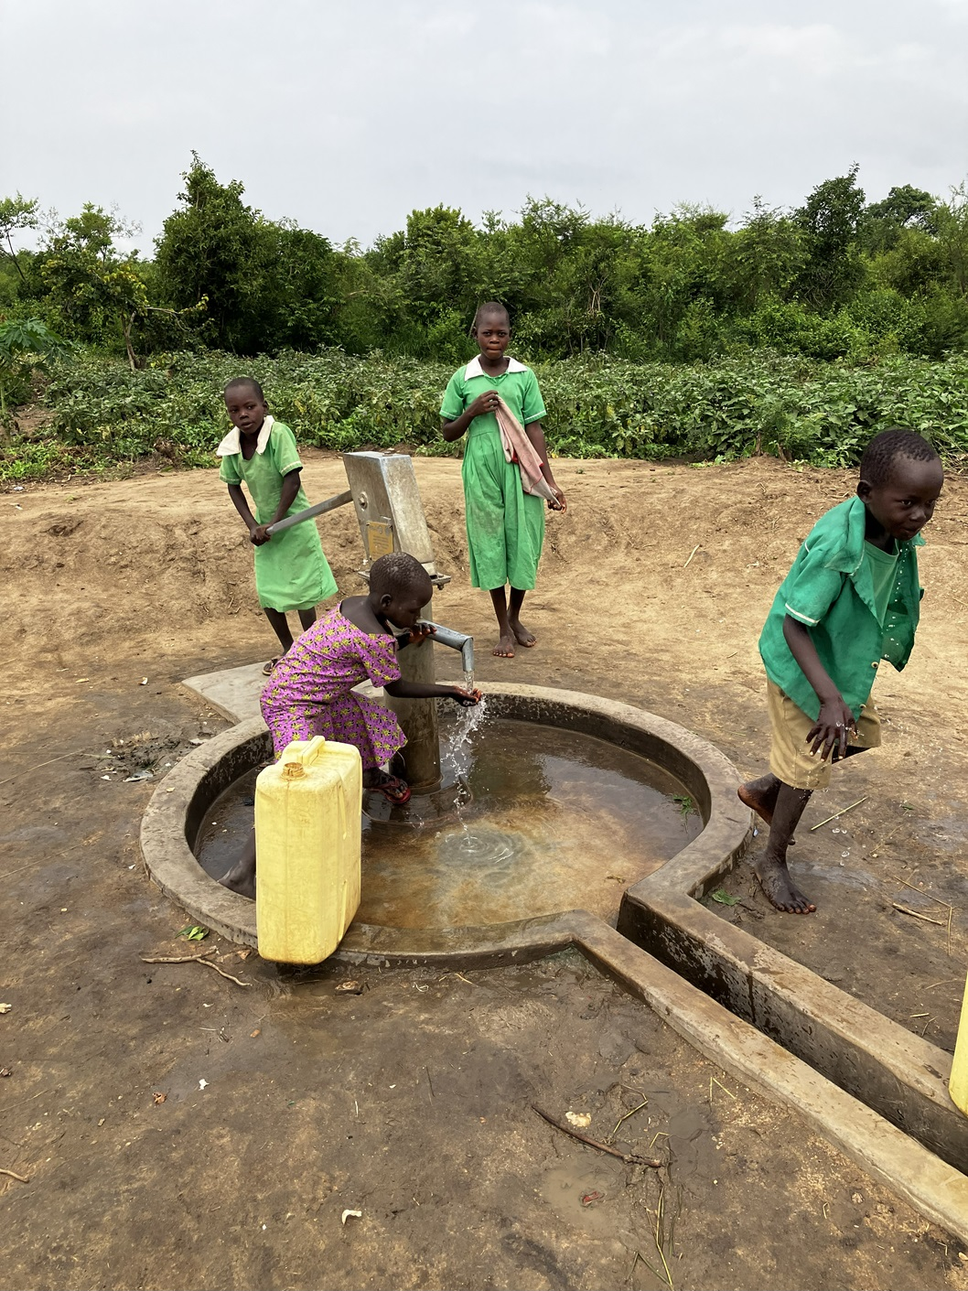
Recht op schoon water, ook op school

Slide 9

Woordweb
Wat doe je als je ziek bent?

Slide 10
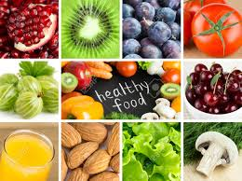
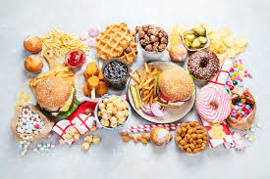
Gezond - ongezond

Slide 11
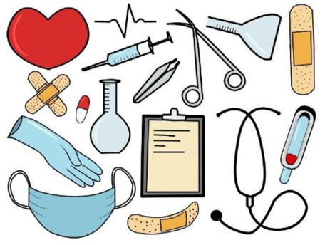
Naar de dokter

Slide 12
Quiz: wie weet het goede antwoord?

Slide 13
Veel groenten zijn gezond waar of niet-waar?

Slide 14

In Oeganda hebben de kinderen geen kraan in huis waar of niet-waar?

Slide 15

In Nederland hebben we geen dokters waar of niet-waar?

Slide 16
In Oeganda is er soms niet genoeg te eten waar of niet-waar?

Slide 17

Een kinderrecht gaat over iets dat een kind nodig heeft waar of niet-waar?

Slide 18

Ieder kind heeft recht op een gezond leven waar of niet-waar?

Slide 19
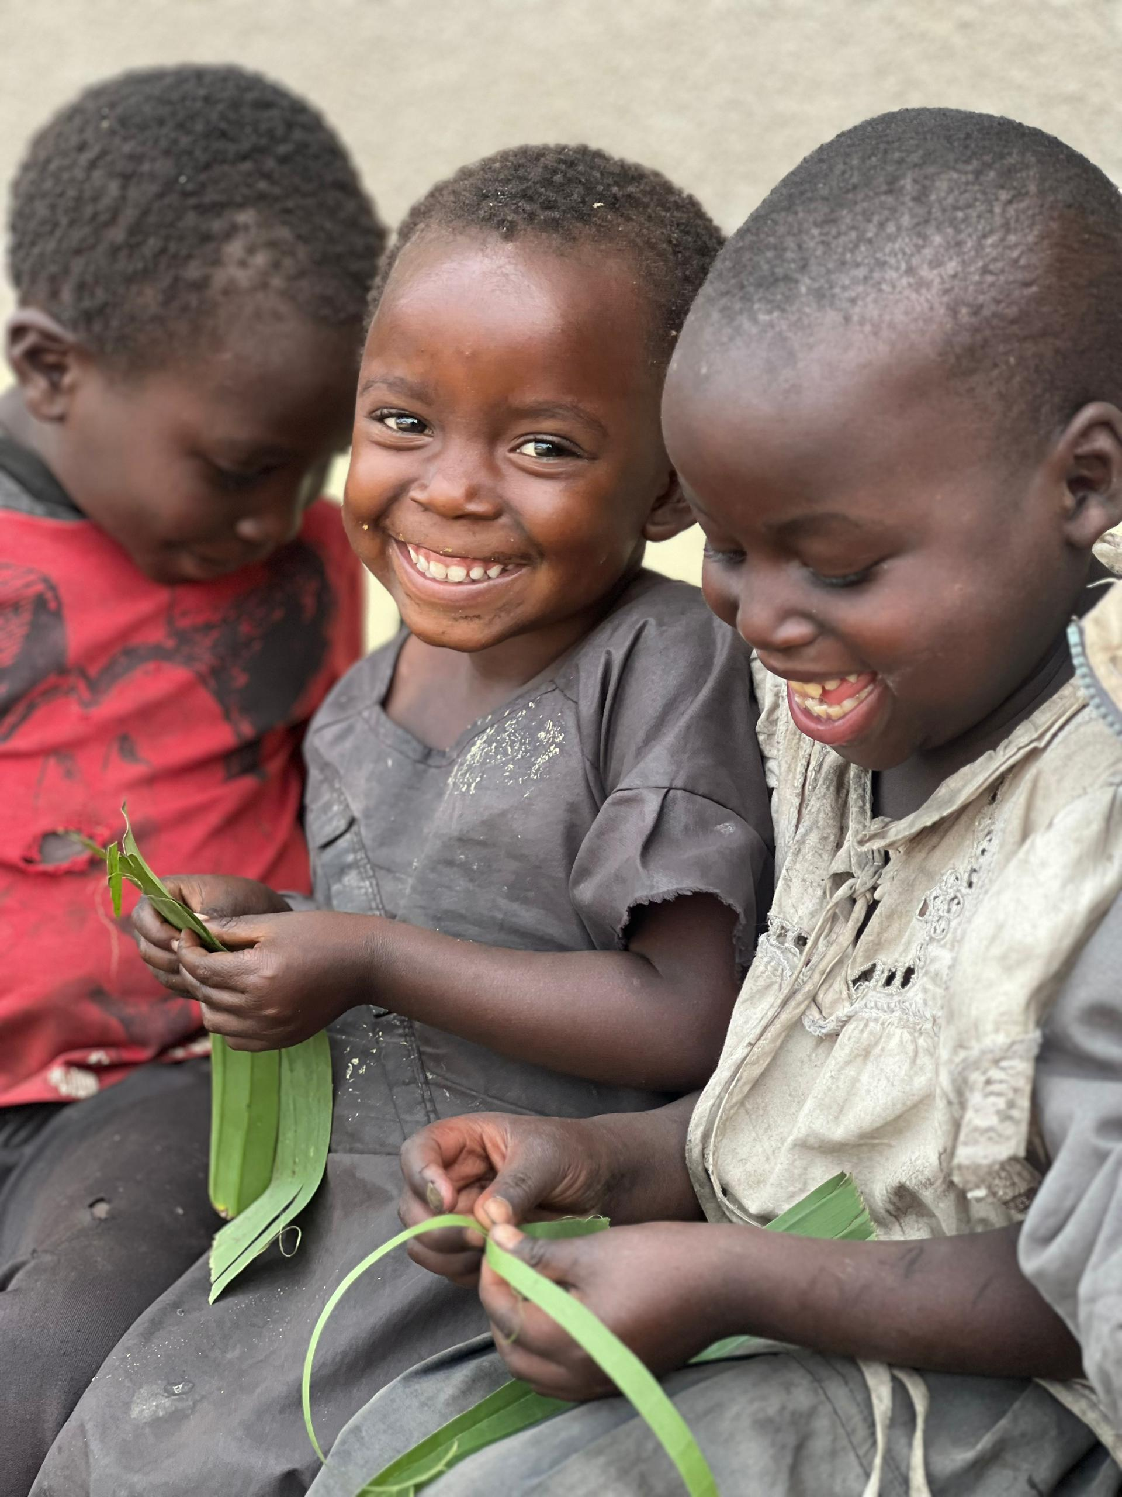

Samen voor kinder-rechten!

